Slide 1
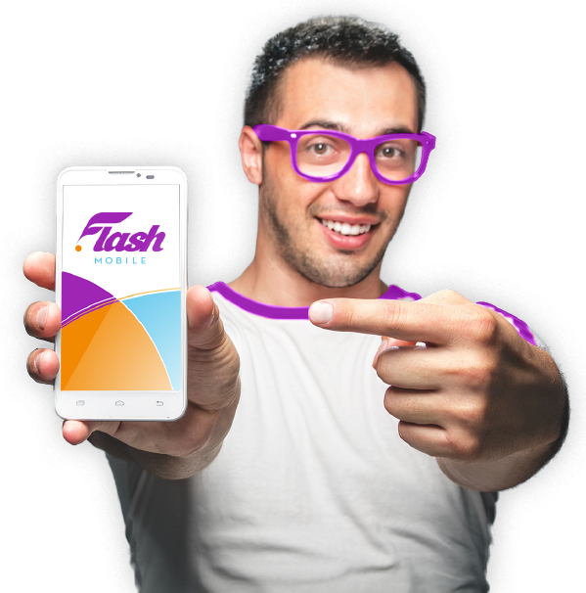
¡La oportunidad más grande llegó a México!
Notes:
Dar Bienvenida con entusiasmo.
Pedir que pongan celulares en silencio.
Pedir que no hagan preguntas hasta el final.
Presentar Video de Arranque o edificar al presentador

Slide 3
¿Qué harías con tu tiempo si todos tus gastos mensuales fueran cubiertos por facturas de celulares?*
¿A quién conoces que podría interesarle ganar dinero de servicios celulares y obtener su servicio gratis?
Notes:
Comparte tu PORQUE.
Ofrece al publico la oportunidad de compartir que harían ellos.

Slide 4
¿ QUIÉN es ?
¡UN SERVICIO CELULAR CREADO PARA PREMIARTE A TI!
¡Respaldo TOTAL
en 25 países!
Red 4G LTE Rápida
Líder Mundial en Venta Directa de Telecomunicaciones y otros servicios esenciales
Tarifas Increíbles
Red Nacional
106 millones de líneas móviles
México es el país de más rápido crecimiento de celulares EN EL MUNDO
Notes:
Flash Mobile es la primer compañía en México creada para premiar a sus clientes. Flash Mobile te ofrece un servicio de la mejor calidad, en una red 4G LTE con tarifas altamente competitivas y cobertura nacional con el respaldo de ACN, la empresa lider mundial en venta directa de servicios de telecomunicaciones.
Estamos aprovechando el rompimiento de los monopolios. Millones de clientes cambiaran su servicion a Flash Mobile

Slide 5
VENTAJAS:
Planes pre-pagados que te ahorran dinero en comparación a recargas con Telcel, ATT y Movistar.
Refiere 5 y el tuyo es GRATIS.
Trae tu mismo número o pide uno nuevo
Celulares son sólo el principio…
Notes:
Solo LEE los puntos. No te expandas ni hables mas.

Slide 6
¡Nuestra mayor VENTAJA eres TÚ!
Si un amigo o familiar te ofreciera el mismo o mejor servicio en tu plan celular, y pudieras obtener tu servicio GRATIS, ¿APOYARÍAS a tu amigo o familiar PROBANDO el servicio de ?
En lugar de pagar publicidad ¡Tú GANAS $$$$!
Notes:
La compañía te paga por referir clientes.
Deja que respondan.

Slide 7
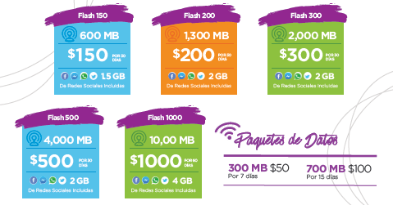
TRANSPARENTES
Fechas de expiración de planes más amplias que las de la competencia
Tarifas de prepago de $0.69 por minuto/SMS/MB
mucho más bajas que las de la competencia.
Las llamadas se cobran por segundo
¡Recargas de saldo que no expiran NUNCA!
Sin Contratos
Sin Cargos adicionales
Sin Verificación Crediticia
Mas de 100,000 puntos de recarga
*Recarga desde el APP de un Brand Leader
¡Ve por tus 5 y el tuyo es GRATIS!
Notes:
USAR VIDEO de los planes
Di que plan tienes TU.
La UNICA diferencia entre un plan y otro es la cantidad de video e internet que necesitas. Estos planes te permiten ahorrar en comparación a lo que cobran Telcel y otras compañías y si refieres 5 al mismo o un plan mayor al tuyo tu servicio es gratis.
Que escriban 5 nombres de familiares o amigos que crean les pueda interesar su servicio con descuento o gratis.

Slide 9
SENCILLO
1. Introduce el Chip de FLASH en tu teléfono
2. Recarga
3. Escoge tu plan
Comienza a ahorrar HOY MISMO
Notes:
Escribe 5 nombres de personas que crees tu te apoyarían si pudieran ahorrar dinero en su plan celular
Solo reemplaza el Chip de tu celular,
recarga con un promotor de Flash para ahorrarte la gasolina y el tiempo de ir al Oxxo,
elige portar tu numero o un numero nuevo,
y escoge tu plan desde tu celular para ahorrar dinero.
Es asi de facil.

Slide 10
Las Historias en México serán INCREÍBLES
Viene CRECIMIENTO por años
Notes:
En otros países comenzaron con un servicio y hoy se ofrecen multiples servicios como televisión,
gas y electricidad, servicio para procesar tarjetas de crédito y debito, sistemas de seguridad y mucho mas…
Imagina si te posicionas HOY para ganar de todos los servicios que vendrán en el futuro.

Slide 11
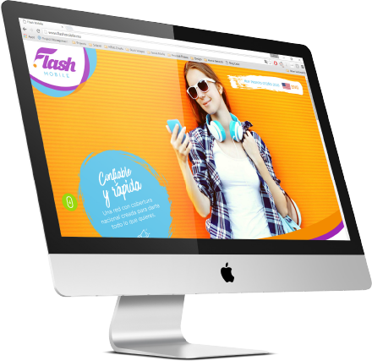
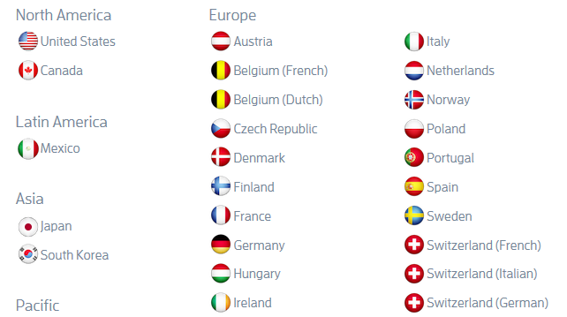
¡TU PROPIO NEGOCIO!
BRAND LEADER
$5,355*
Plataforma
de COMERCIO Global en línea
*Incluye IVA y envio
Costo de inscripción
MANTENIMIENTO Y ACTUALIZACIÓN DIARIA
NEGOCIO GLOBAL EN 25 PAÍSES
ATENCIÓN AL CLIENTE EN MÉXICO
SEGUIMIENTO DE CLIENTES
HERRAMIENTAS DE MARKETING EN LÍNEA
PLATAFORMA SOCIAL DE REFERIDOS EN LÍNEA
Notes:
Si ademas de poder obtener tu servicio GRATIS, quieres ganar dinero, puedes convertirte en promotor (Brand Leader) de Flash Mobile.
Por $5250 pesos obtienes tu propio negocio en linea con el apoyo total de Flash Mobile y alcance internacional. Ahora puedes promover Flash Mobile con un respaldo de millones de dolares y empezar a ganar dinero de inmediato.
Pasa Formas del Acuerdo para unirse como Brand Leader.

Slide 12
GANANCIAS POR ADQUIRIR CLIENTES: Ejemplo
Gana hasta el 10%* mensual
del consumo de tus clientes
* Con 20 clientes o mas en planes de mas de $200 pesos c/u ganas el 10% RESIDUAL
Recibe 5% crédito adicional en compras de saldo
Tú
40+ Puntos de Clientes
Ejemplo: Si cada uno en tu organización adquiere 30 clientes con 200 pesos de uso promedio, e invitan a 2 Brand Leaders
NIVEL 1
2 BLs
x ¼% = $ 30 pesos
Total
NIVEL 2
4 BLs
x ¼% = $ 60 pesos
NIVEL 3
8 BLs
x ¼% = $ 120 pesos
+ $62,130
pesos por mes
NIVEL 4
16 BRAND LEADERS
x ½% = $ 480 pesos
NIVEL 5
32 BRAND LEADERS
x 2% = $ 3,840 pesos
NIVEL 6
64 BRAND LEADERS
x 3% = $ 11,520 pesos
NIVEL 7
128 BRAND LEADERS
x 6% = $ 46,080 pesos
* Se paga basado en el ingreso comisionable de tus clientes personales. Ejemplo hipotético para propósito ilustrativo. ** % Aproximado si desarrollas 7 niveles como en este ejemplo y no te ha alcanzado alguien de posición. TCs, RVPs y SVPs pueden recibir comisiones residuales mas allá de su séptimo nivel.
Notes:
Ganas hasta el 10% de las recargas mensuales de tus clientes. Puedes tener saldo para recargar a tus clientes ganando un 5% adicional.
Además puedes invitar a otras personas a ser promotores de Flash Mobile y al ayudarlos a adquirir clientes TU ganas bonos y ganancias residuales de los clientes que tu equipo adquiera.
Si compartimos la información con otras personas y encuentras a 2 que quieran ganar dinero como nosotros, y ellos encuentran a 2, tu equipo se multiplicaría. Imagina con el tiempo llegar a tener 250 promotores en tu equipo con 30 clientes cada uno que recarguen $200 al mes, te darían mas de $60,000 pesos RESIDUALES al mes.
¿Como cambiaría tu vida si pudieras crecer tu negocio a un nivel en donde todos tus gastos mensuales al nivel de vida que tu quieres vivir fueran cubiertos por el ingreso RESIDUAL de tu negocio y ahora tienes libertad de tiempo y el dinero para hacer lo que tu quieras?

Slide 13
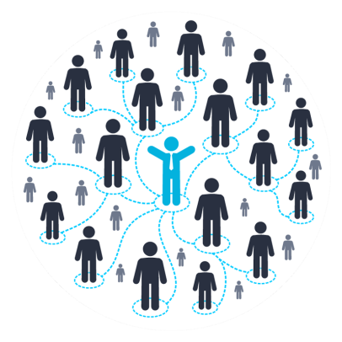
Crecimiento Ilimitado
Crecimiento ILIMITADO
POSICIONES ALCANZABLES
QBL
ETT
ETL
TC
RVP
SVP
Qualified
Brand Leader
Executive
Team Trainer
Executive Team Leader
Team Coordinator
Regional Vice
President
Senior Vice President
4 clientes en
Plan de $200 +
Hasta $300 por QBL
Hasta $800 por QBL
Hasta $2300 por QBL
Hasta $2900 por QBL
Hasta $3200 por QBL
Gana BONOS Adquiriendo Clientes y Construyendo Tu Equipo
VIAJES Y PROMOCIONES
Alcanza TC para Julio 31 y gana un viaje todo incluido para 2 personas
Alcanza RVP para Diciembre 31 y gana un viaje todo incluido para 2 personas
BONOS promocionales
por alcanzar posiciones:
+
+
*Avanza y Gana Posiciones, Bonos y Promociones. Participa en los entrenamientos para aprender los detalles.
Notes:
Todos recorremos el mismo camino y tenemos la misma oportunidad.
Puedes ganar bonos y reconociemtos INCREIBLES por crecer tu negocio y adquirir clientes rápidamente.
Si trabajas duro en tu trabajo o negocio tradicional, ¿te van a recompensar con bonos extras y viajes?

Slide 14
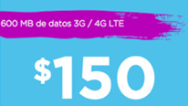
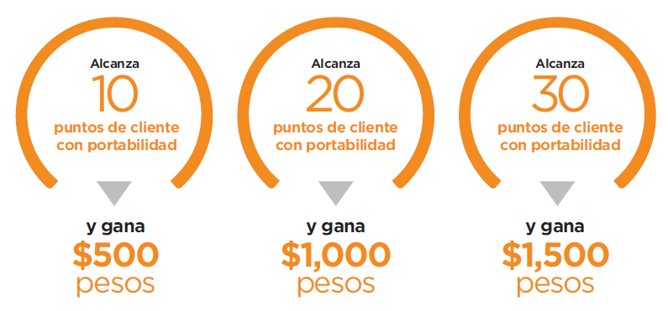
Bonos por adquirir CLIENTES
1 punto
2 puntos
3 puntos
Notes:
Si comienzas hoy mismo puedes ganar bonos de arranque rápido.
Cada uno de los planes de Flash te dan puntos.
Por cada 10 puntos que portes a Flash Mobile te dan $500 pesos este mes.

Slide 15
Hasta $85,000 en Bonos por arranque INCREÍBLE
Tú ETT
10 PUNTOS DE CLIENTES CON PORTABILIDAD
Tú ETL
15 PUNTOS DE CLIENTES CON PORTABILIDAD
30
Puntos de clientes
en tu equipo
(Personal y de
línea descendiente
100
Puntos de clientes
en tu equipo
(Personal y de
línea descendiente
QBL
QBL
ETT
ETT
ETT
Con un máximo de 15 puntos por línea de negocio
Con un máximo de 40 puntos por línea de negocio
1
2
Gana hasta $30,000
ETL en 60 días y mantener por 3 meses
Gana $5000
ETT en 30 días
Tú TC
3
Gana hasta $50,000
TC en 120 días y mantener por 4 meses
Ver documentos sobre Bonos Promocionales para términos y condiciones
Notes:
Ayudándole a 2 personas que quieran unirse como Brand Leader invitados por ti a portar 10 puntos alcanzas la posición de ETT y si lo haces en menos de 30 días ganas un bono de arranque rápido de $5,000
Por ayudarle a 3 personas a alcanzar la posición de ETT y tu subir a 15 puntos personales alcanzas la posición de ETL. Si la alcanzas y mantienes por 3 meses ganas otro bono INCRIEBLE de $30,000
Por alcanzar la siguiente posición de TC en menos de 120 dias puedes ganar $50,000 pesos adicionales.

Slide 16
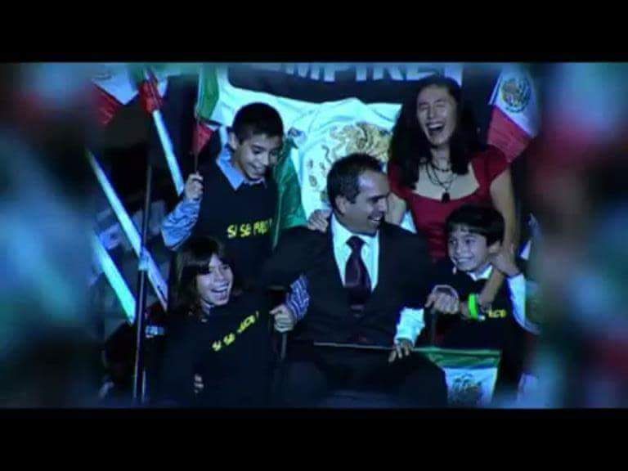
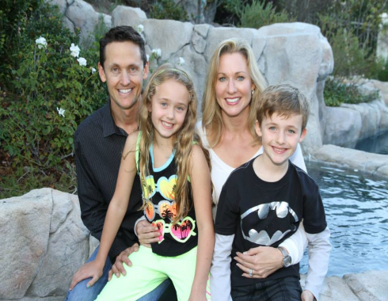
La Vida como Vice Presidente…
Alfonso Lobato - De Ejecutivo Corporativo a RVP
“Con el ingreso de mi negocio pude liberarme de jefes y salirme del tráfico para dedicarle el tiempo a mi familia.”
Mathieu LaMontagne - De estudiante trabajando medio tiempo a SVP
“En ACN puedes decidir con quién trabajar, dónde trabajar, cuándo trabajar y cuánto quieres ganar”
Brian Sax - De atleta de alto rendimiento e ingeniero a SVP
“Todos te quieren ayudar y verte ganar. Es el ambiente más positivo que jamás había sentido”
“En ACN puedes decidir con quien trabajar, donde trabajar, cuando trabajar y cuanto quieres ganar”
Notes:
Solo lee los testimonios

Slide 17
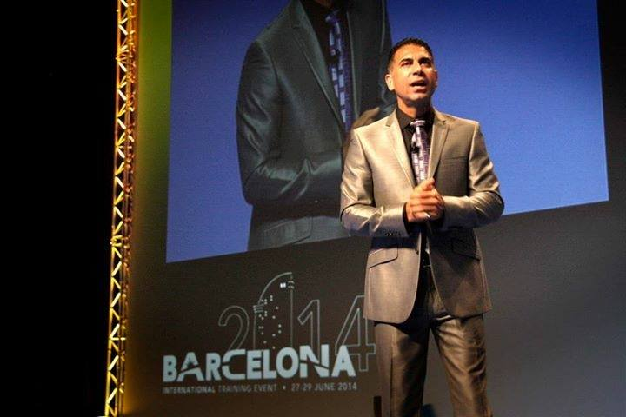
La Vida como Vice Presidente…
Franco LoFranco - De dueño de 4 empresas a SVP
“De qué sirve todo el dinero del mundo si no tienes tiempo para disfrutarlo”
Danny Volonino- De ingeniero y perder su ingreso en un accidente de carro a SVP
“No me preguntaron sobre mi pasado y me respondieron todas mis preguntas sobre lo que podría ser mi futuro”
Leanne Gabriel - De abogada a SVP
“Sufrí muchísimo al principio. Tenía que pasar por enorme desarrollo personal”
“En ACN puedes decidir con quien trabajar, donde trabajar, cuando trabajar y cuanto quieres ganar”
Notes:
Solo lee los testimonios

Slide 18
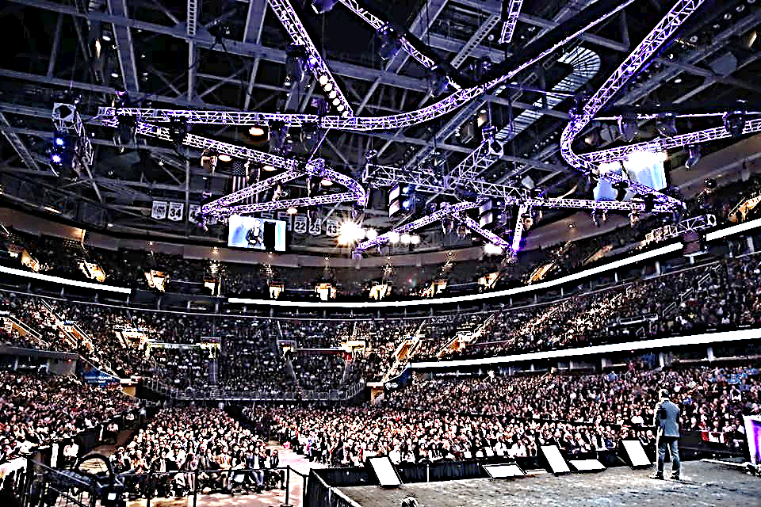
La vida como SVP… (TU NOMBRE)
“¿Cual será TU historia?”
Notes:
Que historia quieres que cuenten tus hijos a sus nietos? mundial, siguiendo un sistema sencillo, duplicable y divertido que les permitió tener el tiempo y el dinero para vivir de manera INCREÍBLE?
Ayer quizás no tenias opciones. HOY puedes rápidamente comenzar a escribir una historia INCREÍBLE.

Slide 19
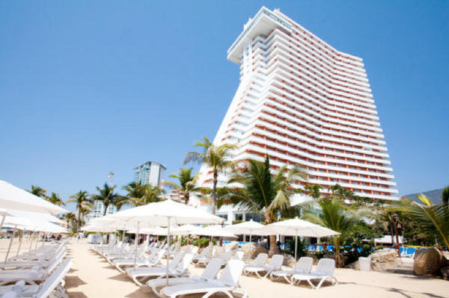
CUMBRE DE LIDERAZGO
ACAPULCO 2017
AGOSTO 25, 26 y 27
¡ADQUIERE CONOCIMIENTO!
¡RODÉATE DE Vice Presidentes!
¡CELEBRA AVANCE Y RECONOCIMIENTOS!
¡DOMINA EL SISTEMA!
WWW.TUVIDAINCREIBLE.COM
Notes:
¿A quien le gustaría llevar su negocio al nivel de total independencia económica?
¿Si pudieras aprender de los mejores en el mundo, lo aprovecharías?
Llenamos estadios 4 veces al año en Estados Unidos, 3 veces al año en Europa, 2 en Canadá y 2 en Corea. Vamos a llenar estadios en México y Latino América porque tenemos la formula, la experiencia y el sistema.
Inscríbete HOY para que no te quedes afuera porque el ultimo evento de este nivel se cerro semanas antes y hubo gente que se quedo afuera.

Slide 20
¿Cómo te ves TÚ?
¿Quieres ganar dinero?
Conviértete en Brand Leader.
Sigue el Plan de Arranque INCREÍBLE (www.globalwealthinstitute.net)
¿Quieres solamente ahorrar dinero?
Conecta tu chip de Flash y apoya a quien te invitó
Escoge tu plan mensual y ¡VE POR 5!
Notes:
“¿Como te ves TU?
Comenzando tu negocio hoy mismo para empezar a formar tu equipo, adquirir clientes y empezar a ganar bonos y regalías residuales todos los meses?
Probando el servicio de Flash Mobile para apoyar a quien te invito y tener la oportunidad de referir amigos para obtener tu servicio gratis y alimentar niños en México?”
A los que llenen su Forma de inscripción ofréceles su chip para portar su numero y entregale el plan de arranque INCREIBLE

Slide 21
Arranque INCREÍBLE
¡La oportunidad más grande llegó a México!
Notes:
“Si te entregan las llaves de un Ferrari, ¿Quieres manejarlo a 20 kms por hora o a 200 kmts por hora?
¿Quieres crecer tu equipo rápidamente? ¿Quieres reemplazar o doblar tus ingresos mensuales rápidamente?
Tenemos la experiencia para guiarte, solo necesitamos que seas entrenable a nuestro sencillo y divertido sistema INCREIBLE de duplicación y crecimiento”

Slide 22
IDENTIFICA:
Manzanas Rojas Están muy interesados
Manzanas Verdes Tienen que pensarlo.)
Manzanas Dañadas No están interesados
¡Separa, no vendas!
Notes:
“Las manzanas rojas están listas para comenzar. Enséñales a portar su chip y que comiencen a formar su equipo de inmediato
Las manzanas verdes tienen preguntas. Guíalos al siguiente evento o ponlos al teléfono con un experto.
Las manzanas podridas son peligrosas porque no quieren ayudarte y solo te critican o critican el proyecto pero no tienen un mejor plan. PREGÚNTATE: La manzana podrida que te esta dando su opinión ¿Esta ganando en la vida?
NO GASTES TIEMPO con manzanas podridas. Regresa en 90 días para mostrarle tus resultados y ver si están mas abiertos a escuchar lo que es posible.”

Slide 23
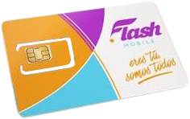
¡Alcanza ETT!
30 puntos
1
Activa TU SIM
Plan de $150 = 1 punto
Plan de $200 y $300 = 2 puntos
Plan de $500 o $1000 = 3 puntos
2
Porta 10 puntos con Planes
META 40 + puntos
Mamá / Papá
Hermano(s)
Mejor Amigo, etc.
Busca 2 Brand Leaders
10 puntos c/u
3
Notes:
“Tu primera meta es alcanzar la posición de ETT para ganarte tu bono de arranque rápido de $5,000. Tenemos 30 días para lograrlo pero podemos hacerlo en tu primer semana.
Por cada servicio te dan de 1 a 3 puntos. Porta tu numero a un plan de 3 puntos y luego apóyate en la relación para pedirle de favor que te apoye tu Mama, Papa, Hermano, etc. y toda persona que vea la presentación y no se inscriba como Bran Leader. Obten 10 puntos o mas de inmediato. Tu meta es adquirir y mantener 40 puntos personales desde tu primer mes como Brand Leader.
Queremos también encontrar a 2 personas que porten 10 puntos o mas de inmediato y que cada uno adquiera y mantenga 40 puntos mensuales.”

Slide 24
1
PREGUNTA A TODOS TUS CONTACTOS
Con Entusiasmo, Postura y URGENCIA
¿A quién conoces que podría interesarle ganar dinero de servicios celulares y obtener su servicio gratis?
Notes:
“Llama o envía mensaje personalizado a mínimo 40 contactos inmediatamente.
Añade contactos todos los días integrando esta pregunta en tus actividades diarias.”
PRACTIQUEN EN VOZ ALTA ESTA PREGUNTA

Slide 25
2
Comparte Grabación y/o Video breves
¿De qué se trata?
Te voy a enviar un breve video y grabación con los detalles. Escúchalos y hablemos en 10 minutos para que me digas si quieres saber más.
Si insisten en saber algo:
Se está armando el equipo para el lanzamiento de una nueva línea de servicio celular. PARA LAS PERSONAS CORRECTAS hay oportunidad de generar ganancias importantes en unas horas a la semana.
Obtén la grabación y el video de
www.globalwealthinstitute.net
¡NO expliques el negocio!
Notes:
Que envíen la grabación de 3 minutos o video de 2:30 minutos por medio de sus whatsapp

Slide 26
3
Invita a una Presentación
Dirige a una presentación:
Flash Social
Por conferencia
En vivo - Eventos Locales
¡Deja que el sistema INCREÍBLE de apoyo te ayude a duplicar y crecer tu negocio!
Notes:
Dirige a una presentación con un experto por webinarios/conferencias o en persona en algún evento local o reuniendo personas en algún lugar y pidiendo a un experto que te ayude a dar la presentación INCREÍBLE.

Slide 27
Si no ven oportunidad para comenzar el negocio HOY
¿ME HARÍAS UN ENORME FAVOR?
Estoy tratando de… (TU PORQUÉ) Si puedo ofrecerte el mismo o mejor servicio celular con ahorros o hasta GRATIS.
¿Me apoyarías PROBANDO el servicio?
¿Que puedo hacer yo por ti?
Notes:
“Apóyate en la relación. La relación que tu tienes con tus clientes es lo que nos separa de las compañías que gastan millones de dólares en publicidad”
QUE LEAN Y PRACTIQUEN EL GUION

Slide 28
Simplemente escoge un plan.
1 punto
2 puntos
3 puntos
¡Ve por tus 5 y el tuyo es GRATIS!
Notes:
Siguiere el plan de $300 porque así pueden ver el próximo mes si necesitan mas o menos megas de internet para los videos y sitios que navegan.

Slide 29
¡La más grande llegó a México!
Notes:
Bienvenido al Proyecto para construir TU Negocio Solido y TU Vida INCREÍBLE.

